Slide 1
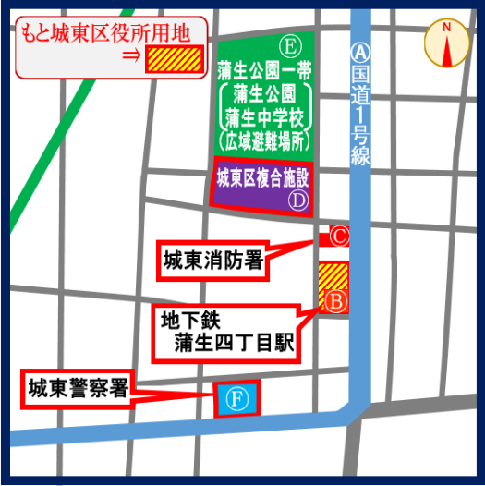
もと城東区役所用地活用について（素案） 【概要版】
平成30年４月
大阪市城東区役所
資料１
１ 土地の概要
（２）個別課題 ア 城東区における保育施設の必要性
基本情報
ア 所在地 大阪市城東区
中央３丁目41番２
イ 用途地域等 商業地域 建ぺい率80％
容積率400％
ウ 面積 3,147.62㎡（約952坪）
エ 現況 もと区役所構造物が現存
（平成28年3月供用廃止）
オ 周辺状況 Ⓐ国道1号線
Ⓑ地下鉄蒲生四丁目駅
Ⓒ城東消防署
Ⓓ城東区役所
（城東区複合施設）
Ⓔ蒲生公園一帯
（広域避難場所）
Ⓕ城東警察署
カ 地域要望
・区政会議意見・要望（平成27年7月）
「価格競争による単純売却」⇒× 「医療・福祉等の地域福祉利用」⇒○
・区内全16地域活動協議会会長連名の要望書受理 （平成27年9月）
「地域の賑わいや安全・安心等、周辺も含めた、より大きな観点で利活用を。
また地域住民の健康・福祉の向上につながる施設の検討を進められたし」
（要旨）
・区内全16地域活動協議会会長連名の要望書受理 （平成29年6月）
「前回要望を踏まえつつ、防災拠点としての病院の必要性・子育て支援策と
しての病児・病後児保育の必要性も踏まえた利活用を進められたし」
（要旨）
・平成27年10月現在で、０～5歳推計人口は7,995名で平野区に次いで２番目
・城東区の保育所等利用待機児童数は全区最多の220名（平成29年10月1日現在）
・本年4月の待機児童数ゼロをめざして保育所等整備を進めているが、出生数も市内３番目に多く（平成28年現在）、
保育所等利用率（就学前児童数に占める保育所等在籍児童数の割合）は、45.3%（市内７番目）で市平均（40.6％）
よりも高い。
・新たな認可保育所等の募集も行っているものの、今後も保育所施設の充実が急務。
（２）個別課題 イ 城東区における医療機関の現状
・区の使命の一つとして、城東区における地域医療体制を守っていく必要がある。特に城東区の中心部は人口密集地であ
り、かつ交通至便であるため、医療機関のニーズはより一層高まっている。
・また、平成27年国勢調査結果によると、65歳以上人口は平成22年から3.2%増加し25.1%（大阪市平均では2.6%の
増加）、平成52（2040）年における高齢化率は34.3％まで増加見込み。
・急速な高齢化社会の進捗対応として、国の方針として、要介護状態でも住み慣れた地域で最後まで暮らせるよう、住
居・医療・介護等の支援を一体的に提供する地域包括ｹｱｼｽﾃﾑの構築を推進。地域において在宅医療を支える中小病院
（在宅療養支援病院）や有床診療所、診療所（在宅療養支援診療所）、在宅医療提供体制を支えるための積極的役割を
担う拠点病院（在宅療養後方支援病院）を確保する必要がある。人口10万人あたりの在宅療養支援病院は区1.82、市
1.30、在宅療養支援診療所は区35.8、市29.2、在宅療養後方支援病院は区0.61、市0.63となっており、後方支援病
院以外は大阪市平均を少し上回っている。しかし、地域医療構想による在宅医療等の需要（人／日）は、平成25年は
1,807人のところ、平成37年（2025年）では推計値で2,983人となり、約1.7倍の増加が見込まれている。地域に
おいて在宅医療を支える機能を持つ医療機関の必要性がさらに高まってくる。
・なお、医療機関は、災害発生時の区の医療救護体制においても欠かすことのできない機関の一つであり、区内における
医療機関の確保は益々重要となっている。
（２）個別課題 ウ 高齢者の多様な住まい方の支援
・「地域包括ケアシステム」においても、「住まい」は重要なサービスのうちの一つであり、介護や支援が必要になって
も、可能な限り住み慣れた地域に住み続けることができるような住まいの確保が必要。また状況やニーズに沿った選択
肢を用意するため、多様な住まいを確保することが重要。
【特別養護老人ホーム】
・特別養護老人ホームの入所申込者数は、207名で市内で４番目（市平均121名）に多い。一方、介護保険被保険者数
（平成29年3月末現在）千人当たりのベッド数は当区は15.1（市内で6番目に少ない、市平均20.7）であり、今後、
高齢化に伴う需要の高まりが予想される。
【サービス付き高齢者向け住宅】
・平成30年1月現在で7件461戸が登録。大阪市全体においては介護保険被保険者数（平成29年3月末現在）千人当た
りの住戸数は市平均10.0に対して、城東区は10.8であり、市平均より整備は進んでいるものの、進む高齢化や多様な
住まい確保の観点を踏まえて、今後の需要を検討する必要がある。
２ 城東区の現状と課題
（１）総論
ア 区の現状
①人口密度は、東京都の豊島区、中野区、荒川区に続き全国第4位の19,654人/
㎢
②城東区役所がある城東区中央エリアは、大規模共同住宅が続々建設された人口
密集エリア
③郊外に移転した町工場等の跡地が大規模共同住宅用地となっているケースが
多い。
イ 区の運営方針 〈平成30年度〉
【経営課題１】人と人がつながり、城東区を誇りに思えるコミュニティ豊かな
まちづくり
【経営課題２】地域で支えあう安全で安心なまちづくり
災害に対する備えの充実を図り、区民が安全・安心に暮らせる
まちが目標
【経営課題３】安心して子育てし、心豊かに力強く未来を切り拓く子どもを育む
まちづくり
保育所などが充実し、安心して働けるまちが目標
【経営課題４】だれもが健康でいきいきと暮らし、支えあうまちづくり
地域包括ケアシステムが充実し、高齢者が安心して暮らし続け
られるまちが目標
【経営課題５】区民が便利で親切な区役所づくりと、地域実情に応じた区政運営
（２）個別課題 エ その他
・浸水、津波対策のひとつとして、水害時避難ビルの確保に取り組んでいるが、民間施設等については、進んでいない。
・本用地の活用にあたっては災害時において、周辺の地域住民が垂直避難できるような機能も備えた利活用が望ましい。
３ 活用に向けて
ハード（施設）面の整備の観点から、保育施設、診療所や病院等の医療機関、特別養護老人ホーム等の高齢者施設を示し、子育て支援分野や医療・高齢者福祉分野等における課題の解消につながる施設の必要性について提起したが、昨今の大阪市の財政状況や、市の未利用地活用の原則は売却となっていることから、当該用地の価値を高め、ポテンシャルを最大限に活かすためにどのような活用、需要が考えられるのか、区が求める機能の複合化はもとより区が求める機能以外の施設との複合化も含めた活用の検討が必要。
本素案をたたき台として、広く区民の意見を聞くとともに、市場調査等で事業者の意見を踏まえるなど、もと城東区役所用地について、どのような活用方法が、最も有効であるか、改めて区としての考え方をとりまとめる。

